Slide 1
Computer Architecture
Tomasulo’s Algorithm
College of Computer Science
Chongqing University
Notes:
Tomasulo’s 调度算法
前面 为介绍了流水线性能优化的方法：包括硬件优化和编译优化两种方法

Slide 2
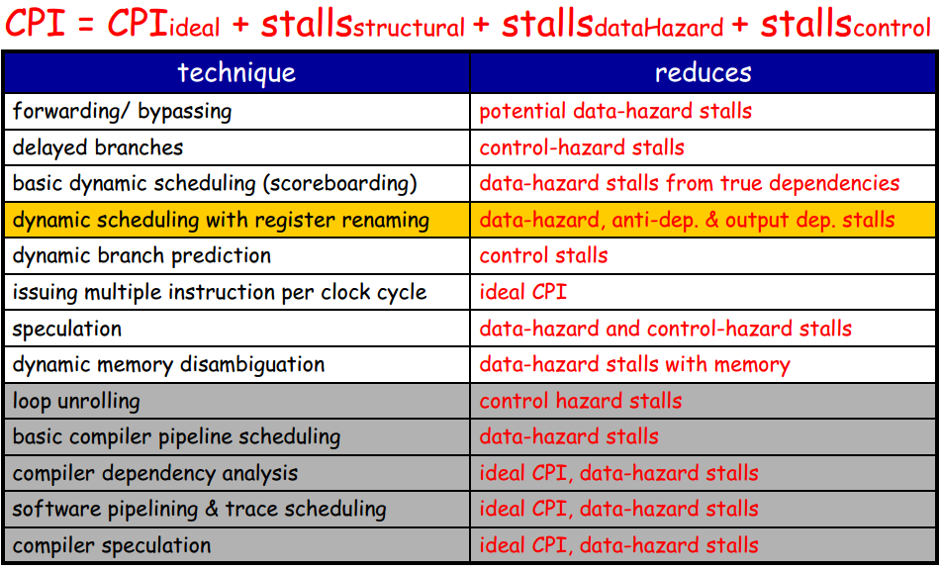
Review: Reducing CPI (or Increasing IPC)
Notes:
这些方法的主要目的都是基于降低流水线的阻塞，从而尽可能达到理想的CPI

Slide 3
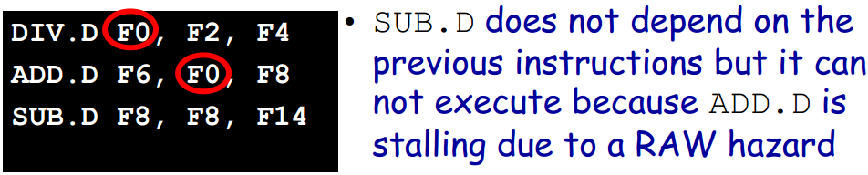
Review: Dynamic HW Scheduling
• With dynamic scheduling, the HW rearranges the
instruction execution to reduce the stalls while
maintaining data flow and exception behavior
– it simplifies compiling
• code compiled for a given pipeline can be run efficiently on another
– it handles cases where dependencies are unknown at
compile time (due to memory references)
– it is the basis for hardware speculation
Notes:
现在简要回顾一下硬件的动态调度方法
对于左边的例子中，由于 第三条指令与前两条指令没有依赖关系，
可以通过动态调度，由硬件重新安排指令的执行顺序，从而降低阻塞率，保持流水线的执行
- 可以简化编译（为给定流水线编译的代码可以在另一个管道上高效运行）
- 可与解决编译阶段无法识别的依赖关系（由于内存寻址导致的）
- 基于硬件的检测机制来实现

Slide 4
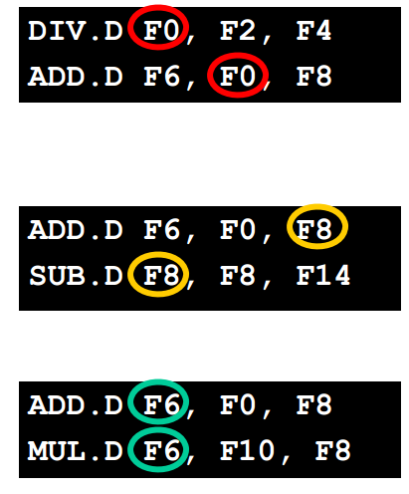
Review: Name Dependences and the New
Hazards due to Out-of-Order Execution
• True data dependency: an
instruction produces a value
for a following instruction
– may lead to a RAW hazard
• Name dependence: no real
value must be transmitted
between two instructions,
but they both use the same
register or memory location
– anti-dependence
• may lead to a WAR hazard
– output dependence
• may lead to a WAW hazard
Notes:
采用乱序执行时，由名称依赖导致的冒险
1. 真正的数据依赖， 后面的指令需要利用前一条指令的结果 RAW
2. 名称依赖： 没哟值需要在两条指令之间传递，但是两条指令间都使用同一个寄存器或者内存地址
- 反依赖 ： WAR 读写依赖（由于乱序发射，可能导致 W的指令先执行，导致执行R的指令出错）
- 输出依赖： WAW 写后写依赖

Slide 5
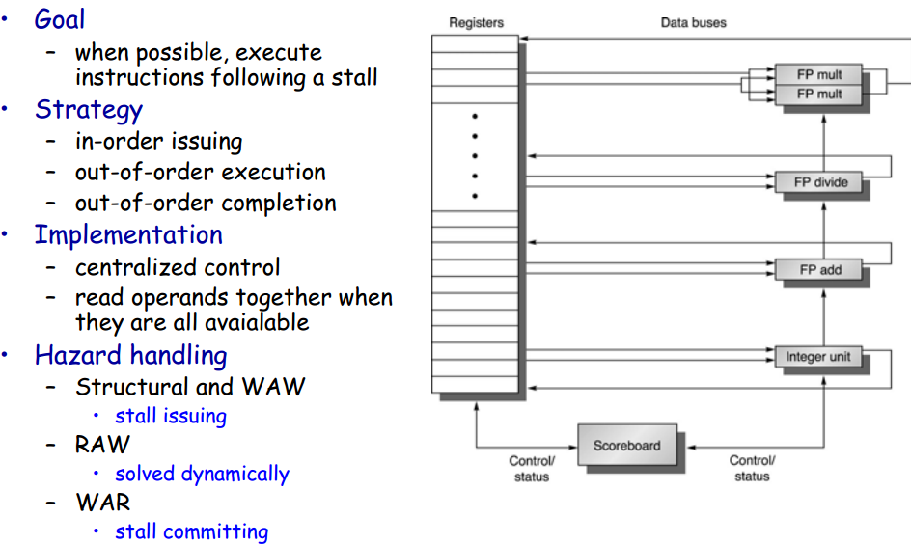
Review: Dynamic Scheduling with Scoreboard
Notes:
基于计分板的动态调度问题
. 目标
- 只要可能，就执行一条指令。
. 策略
- 按照顺序发射
- 乱序执行
- 乱序完成
. 实现方式
- 集中控制
- 当两个操作数可用时，就一起进行读操作
. 冒险的处理
- 结构冒险和 WAW
在发射阶段阻塞
- RAW 执行
通过动态解决
- WAR
. 阻塞 committing

Slide 6
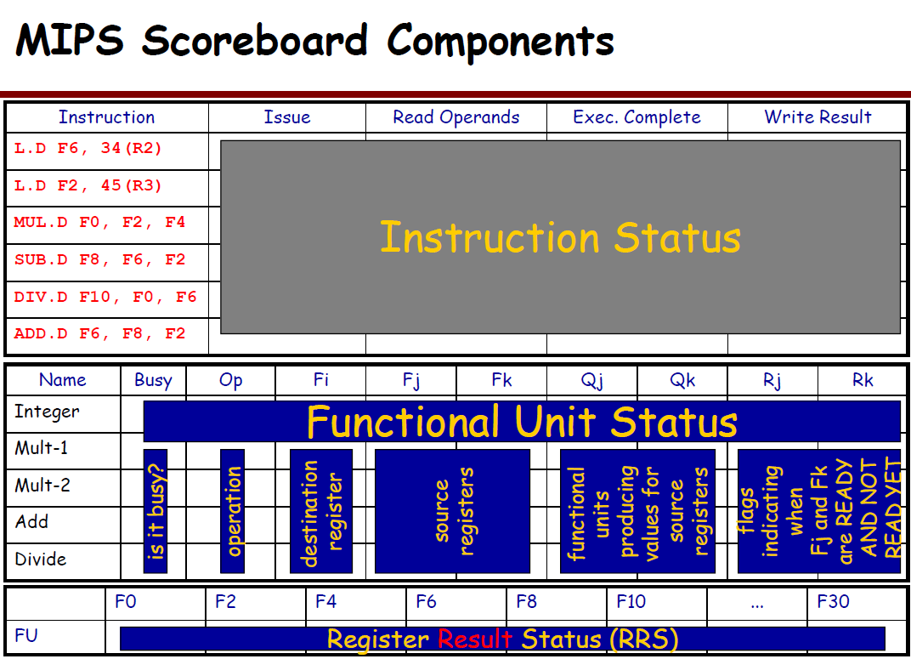

Slide 7
Dynamic Scheduling with Tomasulo’s Algorithm
• Motivations
– need for improving performance of floating-point unit for the whole
IBM 360 family (without specialized compilers)
– IBM 360 had only 4 DP FP registers (limiting the effectiveness of
compiler scheduling)
– IBM 360 had long memory access and long FP delays
• Main features
– distributed control and buffering with reservation stations
– dynamically replace register specification in instruction with value
or pointer to functional unit producing the value (register renaming)
• handle efficiently WARs and WAWs
– tracking when operands are available to handle RAWs
– more reservation stations than registers
• eliminates name dependencies that compiler can’t eliminate
• Basic concepts reused in many other architectures
– Alpha 21264, Pentium II, III, IV, PowerPC, MIPS R10000, AMD K5
Notes:
•动机
- 需要提高整个浮点单元的性能
IBM 360家族（没有专用的编译器）
- IBM 360只有4个DP FP寄存器（限制了编译器调度）
- IBM 360拥有长时间的内存访问以及较长的FP延迟
• 主要特点
- 通过保留站进行分布式控制和缓冲
- 用指令动态替换寄存器指令中的值或指向产生该值的功能单元的指针（寄存器重命名）
•高效处理WAR和WAW
- 跟踪操作数何时可用于处理RAW
- 比寄存器更多的保留站
•消除编译器无法消除的名称依赖性
•在许多其他体系结构中都采用了其相关的基本概念
- Alpha 21264，Pentium II，III，IV，PowerPC，MIPS R10000，AMD K5

Slide 8
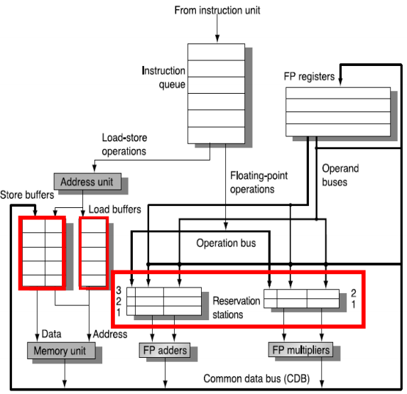
Assumption: Basic Architecture of MIPS
FP Unit with Tomasulo’s Algorithm
• Distributed control
based on reservation
station tag fields
• Register file bypassed in
broadcasting to
reservation stations via
Common Data Bus (CDB)
• Precise exception
– stall issuing operations
when there is a pending
branch in the pipeline
• speculation will remove
this restriction
• IBM 360 had pipelined
functional units
– but we describe it with
multiple functional units
Notes:
由于真实的系统过于发展，我们使用一个简化的MIPS系统来讲解Tomasulo’s Algorithm
•基于保留站标记字段 分布式控制
•通过旁路机制使用公用数据总线（CDB）广播到保留站
•精确的例外
- 阻塞发射的指令，当有待处理分支在流水线中
•加入推测处理将删除这一限制
• IBM360具有流水线功能单位
- 但我们用它来描述它多功能单位
其中 3个加法器保留站， 2个乘法器保留站 ， 5个LW/SW 缓冲区

Slide 9
MIPS Pipeline Stages with Tomasulo’s Algorithm
• Distributed
hazard detection
and resolution
• In-order issuing,
out-of-order
execution and
commit
• ID, EX, and WB
stages replaced
by three steps
that can take an
arbitrary
number of clock
cycles
1. Issue (ID-1)
• get new instruction from queue
• check for availability of matching reservation station (structural hazards)
• check for operands in the register file and read them if available (register renaming handles WAR and WAW hazards)
• if operands are not available, keep track of functional units that will produce them
2. Execution (EX)
• monitor CDB for missing operands
• start execution when operands are available in reservation stations (RAW hazards)
3. Write Result (WB)
• use CDB to broadcast the result to register file and reservation stations ( including store buffers to write memory)
Notes:
.采用分布式的冒险检测和消除方法
.采用按序发射和乱序执行和完成
. ID，EX和WB 替换为3个阶段，每个阶段采用任意的周期数
执行划分为3个阶段
发射
从指令队列获取指令； 检查匹配保留站的可用性（结构相关）； 检查操作数是否可用，如果可用就读入到保留站（采用寄存器重命名处理WAR和WAW冒险）；如果操作数不可用，在保留站中积累生成该操作数的功能单元。
2. 执行
监听CDB 总线上需要的操作数； 如果操作数都可用，则执行（消除RAW冒险）
3. 回写
使用CDB 广播的方式写回的寄存器堆和保留站中（包括回写到内存缓冲队列中）

Slide 10
Reservation Station Components
Op: Operation to perform in the unit (e.g., + or –)
Vj, Vk: Value of Source operands
  Store buffers has V field, result to be stored
Qj, Qk: Reservation stations producing source registers (value to be written)
  Note: No ready flags as in Scoreboard; Qj,Qk=0 => ready
  Store buffers only have Qi for RS producing result
A: to hold memory address for load and store instructoins
Busy: Indicates reservation station or FU is busy
Register result status—Indicates which functional unit will write each register, if one exists. Blank when no pending instructions that will write that register.
Notes:
保留站中的部件
OP：在执行单元中的操作类型（例如+或 - ）
Vj，Vk：源操作数的值
- 存储缓冲区有V字段，结果被存储
Qj，Qk：用于登记产生源寄存器的预留站（要写入的值）
-注意：在Scoreboard中没有准备好的标志; Qj，Qk = 0 =>就绪
-存储缓冲区只有用于RS生成结果的Qi
A：保存加载和存储指令的内存地址
Busy：表示保留站或FU正忙
寄存器结果状态 - 表示哪个功能单元将写入每个寄存器（如果存在）。 当没有将写入该寄存器的挂起指令时为空白。

Slide 11
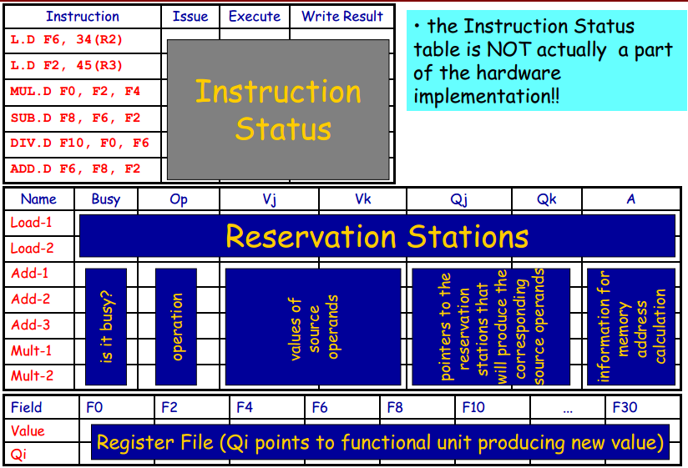
Tomasulo’s Algorithm Data Structure
Notes:
--每个保留站的状态变量
OP：在本机中执行操作（例如+或 - ）
Vj，Vk：源操作数的值
- 存储缓冲区有V字段，结果被存储
Qj，Qk：产生源寄存器的预留站（要写入的值）
-注意：在Scoreboard中没有准备好的标志; Qj，Qk = 0 =>就绪
-存储缓冲区只有用于RS生成结果的Qi
A：保存加载和存储指令的内存地址
Busy：表示保留站或FU正忙
---每个寄存器对应的状态变量
寄存器结果状态 - 表示哪个功能单元将写入每个寄存器（如果存在）。 当没有将写入该寄存器的挂起指令时为空白。

Slide 12
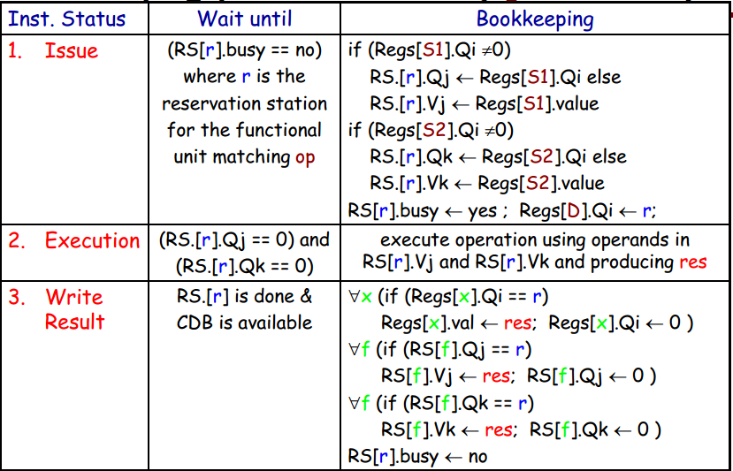
Tomasulo’s Algorithm: Checking &
Bookkeeping per Instruction (op D,S1,S2)
Notes:
对于浮点数运算指令，分成3个阶段
1.发射阶段： 只有当Rs[r] 的busy=no时，且有空闲的功能单元 ；
如果源寄存器是其他指令（功能部件）的目标寄存器，那么要将功能部件存入Qj和Qk中；
将 RS[r] 设置为Busy=true ，功能部件设置为忙,；目标寄存器的Qi设置为当前的功能单元
2.执行阶段： 等待知道 Qj ==0和Qk ==0，及源操作数可用才开始执行； 执行完毕后
3.回写阶段： 等待 Rs[r] 已经完成，并且 CDB 总线空闲； 执行完毕之后，将 结果推送到所有等待结果的寄存器和保留站中，并将其对象的Qj和Qk设置为0，并更新状态，更新寄存器堆的值和状态。
将功能单元设置为空闲状态

Slide 13
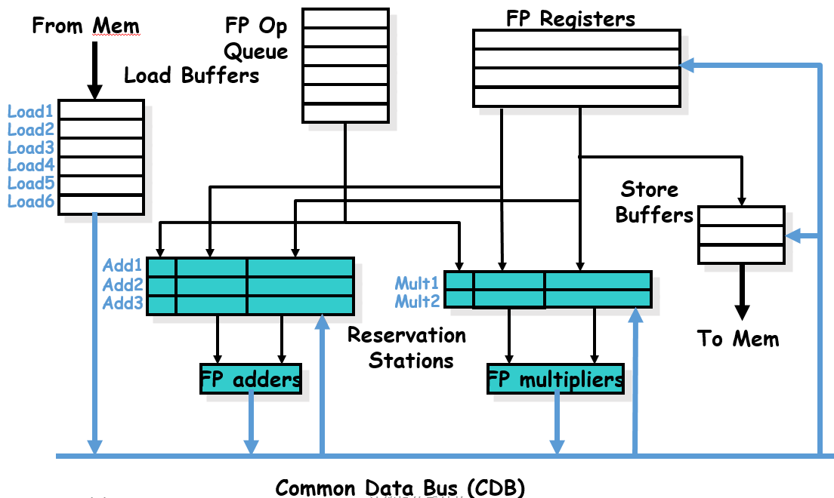
Tomasulo’s Algorithm: Checking &
Execution of Memory Accesses--Issue
Load: rs,基地址寄存器 ；rt : 目标寄存器存器；
Store: rs,基地址寄存器 ；rt : 源寄存器存器；
RS: 保留站数据结构；r:保留站编号
RegS：寄存器状态表
Reg： 寄存器堆
  Load or Store:
  Wait until: Buffer r empty
  Action or bookkeeping:
  if(RegS [rs].Qi≠0) ; 基址寄存器未就绪（值还依赖其它指令）
  {RS[r].Qj ← RegS [rs].Qi}
  else {RS[r].Vj ←Reg[rs]; RS[r].Qj ←0 } ；等待基址寄存器生成
  RS[r].A ←imm; RS[r].Busy ← yes; ; 获得指令中的偏移量
  Load only: RegS[rt].Qi = r; (寄存器重命名) ；目标寄存器数据源设置为保留站r
  Store only:
  if(RegS[rt].Qi≠0) {RS[r].Qk ← RegS[rt].Qi} ；回写数据源设为生成rt的保留站
  else {RS[r].Vk ←Reg[rt]; RS[r].Qk←0 } ; 否则直接读取回写数据

Slide 14
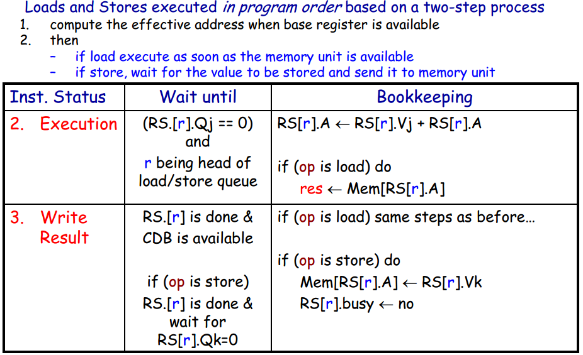
Tomasulo’s Algorithm:
Execution of Memory Accesses
Notes:
对于 Load和Store指令发射后的后面的两个阶段
1. 计算内存地址
执行阶段，首先根据寄存器计算访问的内存地址
然后根据操作类型，如果是 Load指令，如何内存可用就立即执行
如果时store指令，则等到写入的数据可用后写入到内存单元
2. 写回阶段
（1） 等待 Rs[r] 执行完毕，并且CDB 可用；
如果是 Store 则需要等待Rs[r].Qk=0 (要写入的数据已经就绪)
（2） 更新状态
如果是Load , 则更新所有等待此保留站计算结果的保留站。后续的处理流程与其它指令的操作一致。
如果是Store,则 将 将Rs[r].vk 写入内存中
保留站中的部件
OP：在执行单元中的操作类型（例如+或 - ）
Vj，Vk：源操作数的值
- 存储缓冲区有V字段，结果被存储
Qj，Qk：产生源寄存器的预留站（要写入的值）
-注意：在Scoreboard中没有准备好的标志; Qj，Qk = 0 =>就绪
-存储缓冲区只有用于RS生成结果的Qi
A：保存加载和存储指令的内存地址
Busy：表示保留站或FU正忙
寄存器结果状态 - 表示哪个功能单元将写入每个寄存器（如果存在）。 当没有将写入该寄存器的挂起指令时为空白。

Slide 15
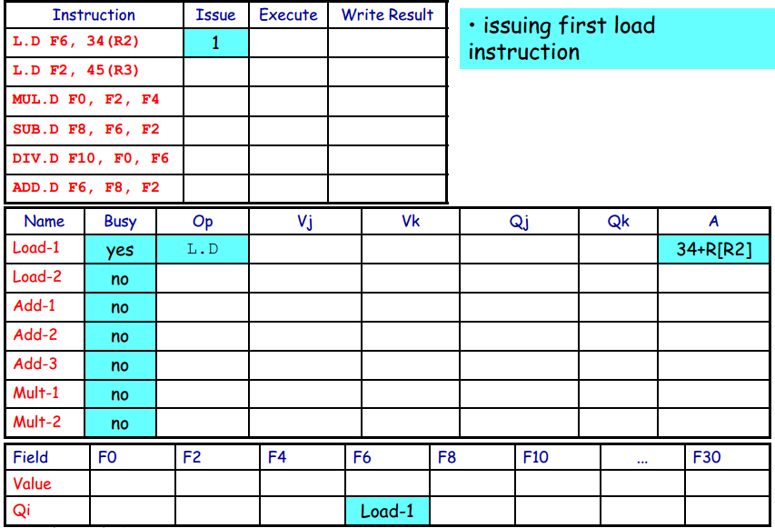
Tomasulo’s Algorithm Ex.: Clock Cycle = 1
Notes:
计算地址和访问内存为1个 周期（假设使用了Cache）
假定 浮点加法 2个周期，乘法 8个周期，除法 40个周期

Slide 16
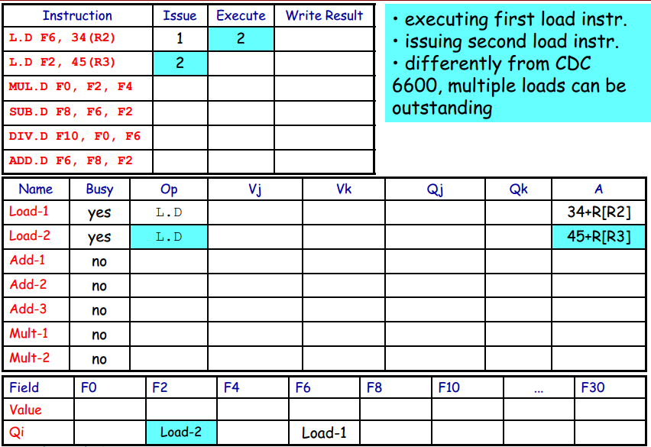
Tomasulo’s Algorithm Ex.: Clock Cycle = 2

Slide 17
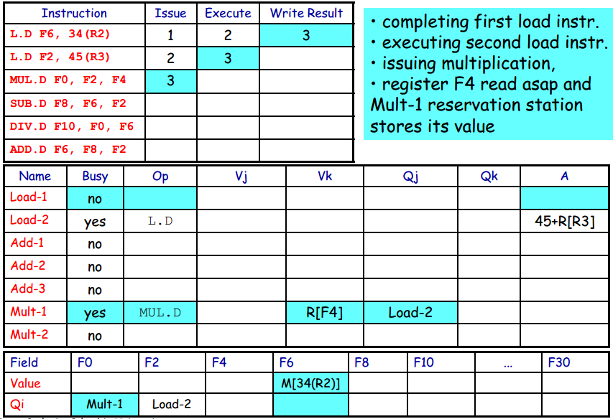
Tomasulo’s Algorithm Ex.: Clock Cycle = 3

Slide 18
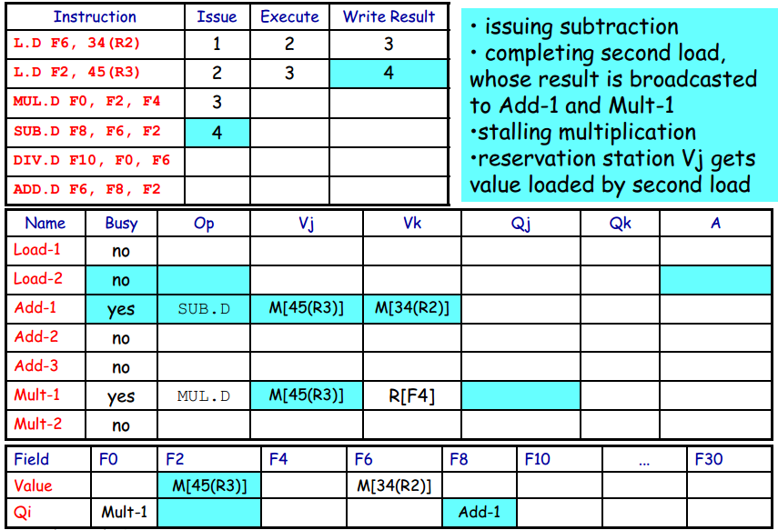
Tomasulo’s Algorithm Ex.: Clock Cycle = 4

Slide 19
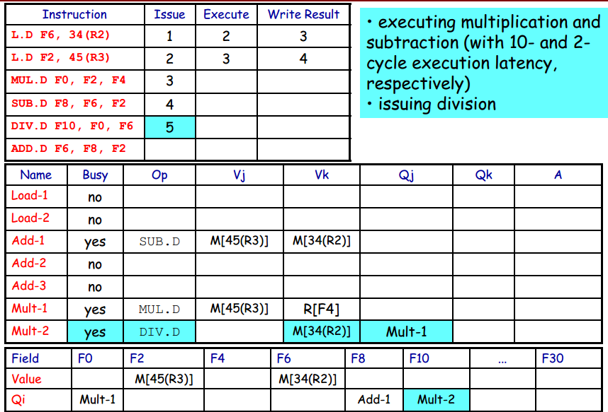
Tomasulo’s Algorithm Ex.: Clock Cycle = 5
starting from 5
starting from 5

Slide 20
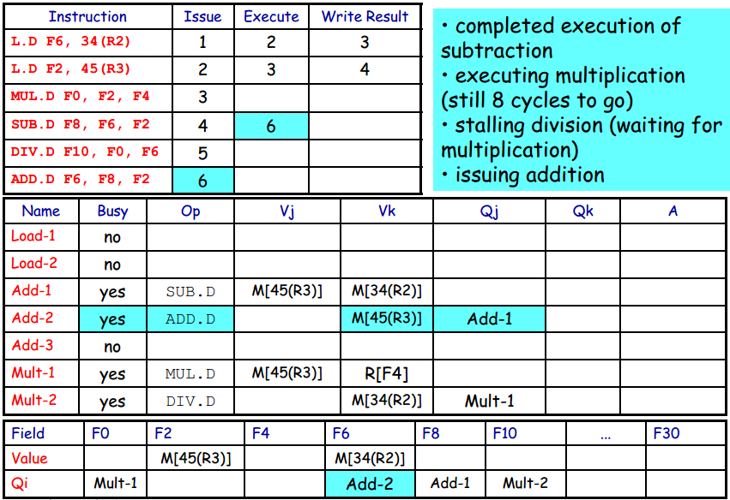
Tomasulo’s Algorithm Ex.: Clock Cycle = 6
starting from 5

Slide 21
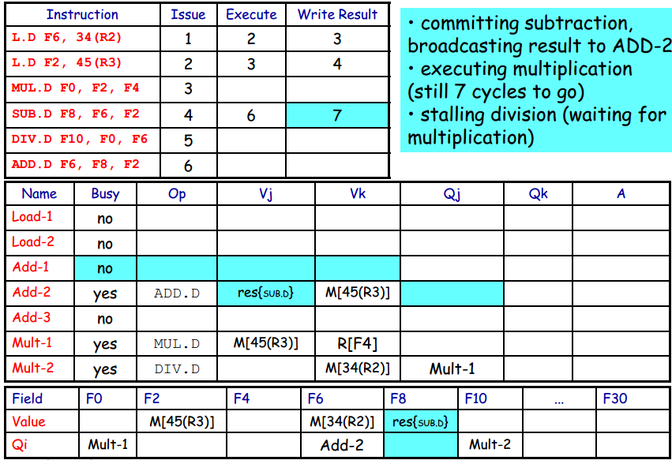
Tomasulo’s Algorithm Ex.: Clock Cycle = 7
starting from 5

Slide 22
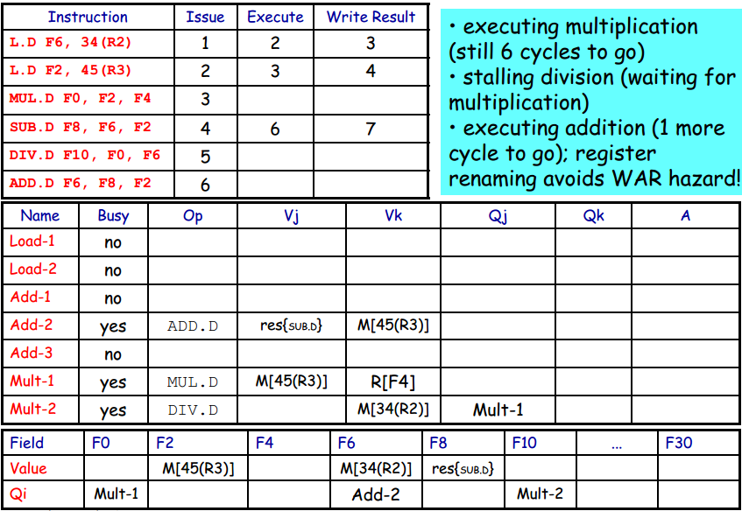
Tomasulo’s Algorithm Ex.: Clock Cycle = 8
starting from 5
starting from 8

Slide 23
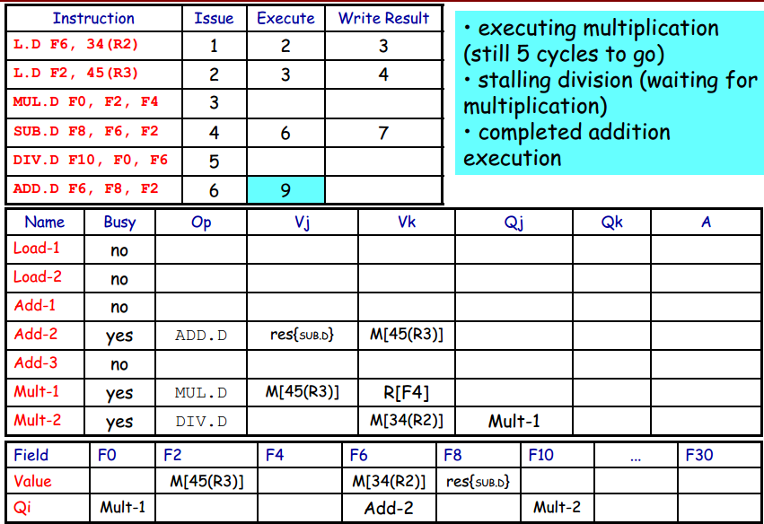
Tomasulo’s Algorithm Ex.: Clock Cycle = 9
starting from 5

Slide 24
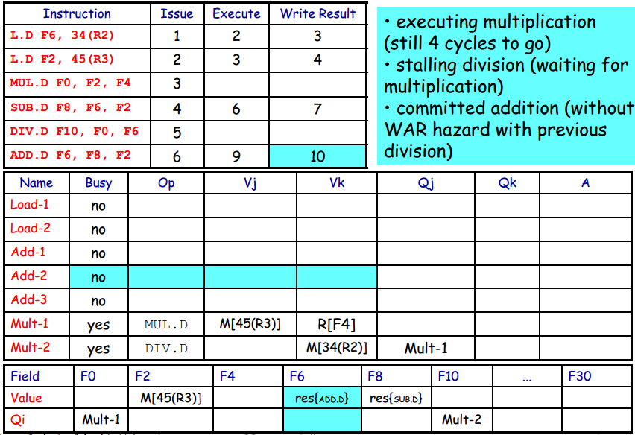
Tomasulo’s Algorithm Ex.: Clock Cycle = 10
starting from 5

Slide 25
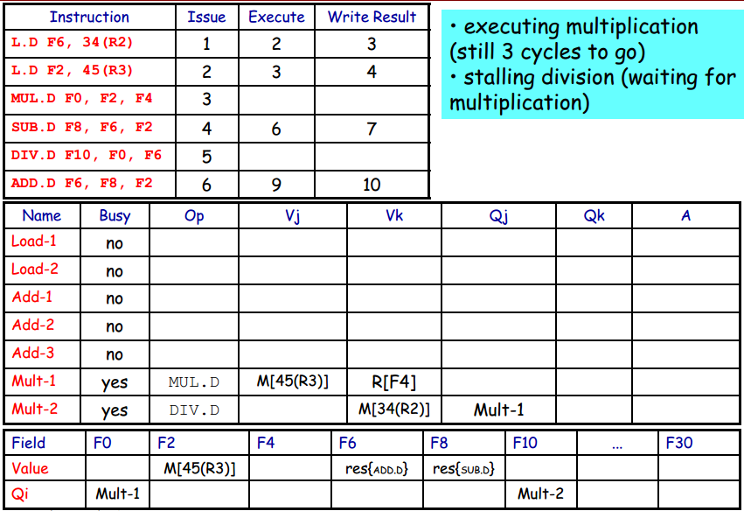
Tomasulo’s Algorithm Ex.: Clock Cycle = 11
starting from 5

Slide 26

Tomasulo’s Algorithm Ex.: Clock Cycle = 12
starting from 5

Slide 27

Tomasulo’s Algorithm Ex.: Clock Cycle = 13
starting from 5

Slide 28
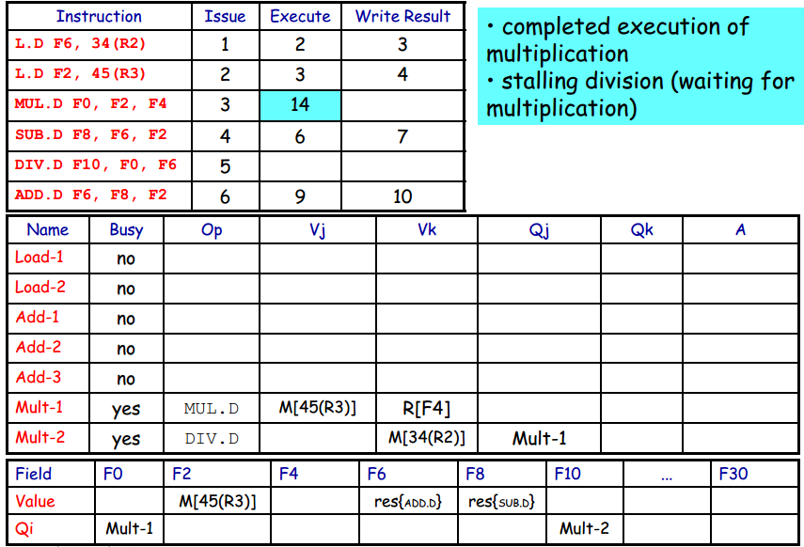
Tomasulo’s Algorithm Ex.: Clock Cycle = 14

Slide 29
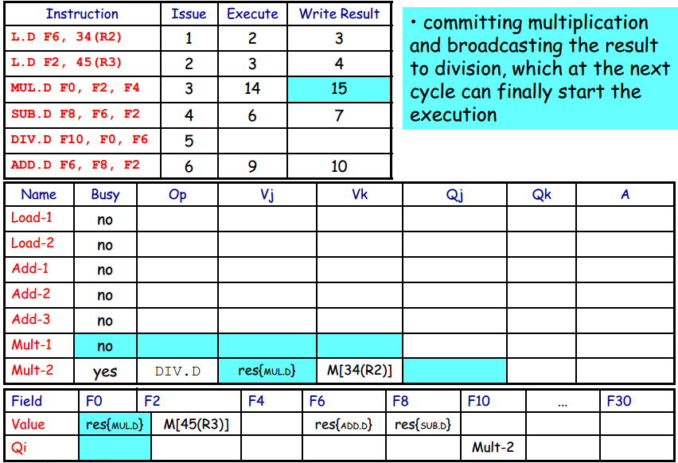
Tomasulo’s Algorithm Ex.: Clock Cycle = 15

Slide 30
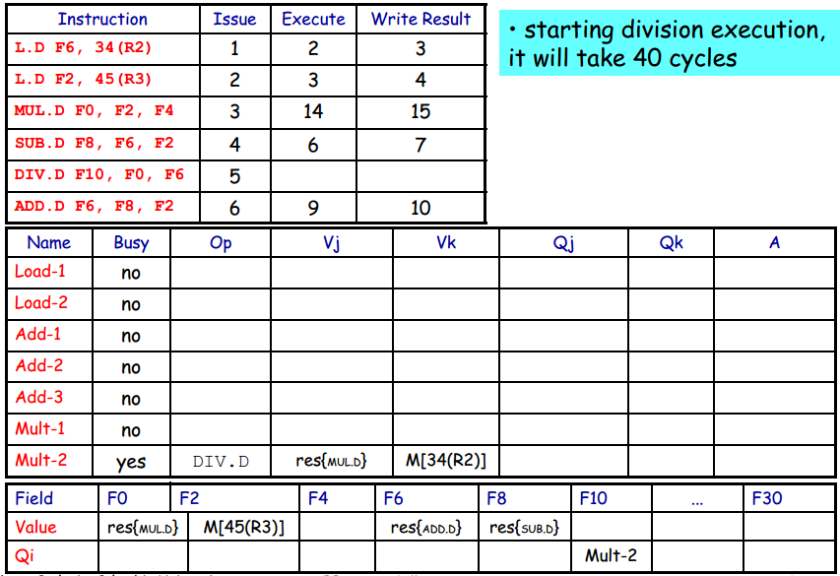
Tomasulo’s Algorithm Ex.: Clock Cycle = 16
starting from 16

Slide 31
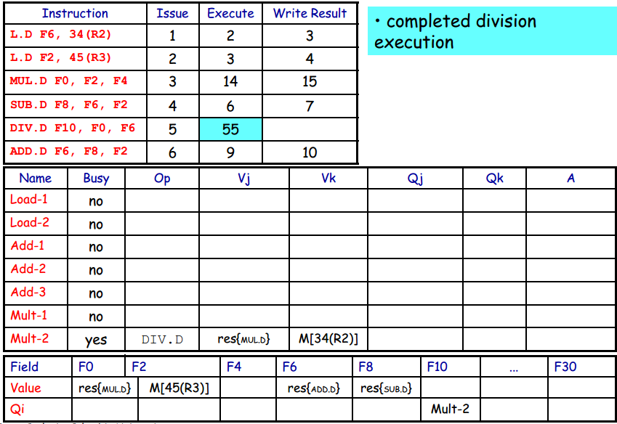
Tomasulo’s Algorithm Ex.: Clock Cycle = 55

Slide 32
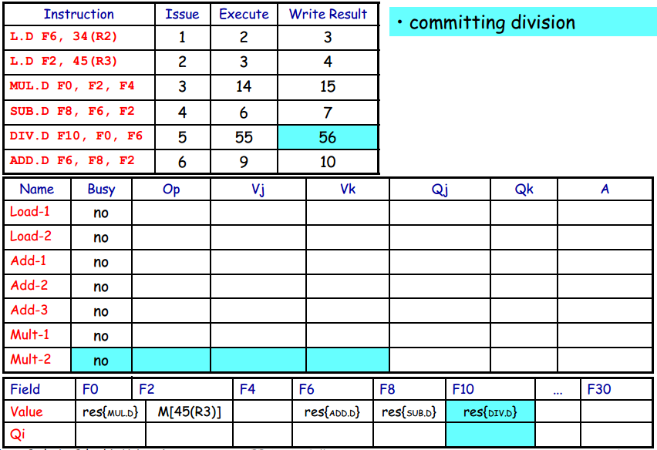
Tomasulo’s Algorithm Ex.: Clock Cycle = 56

Slide 33
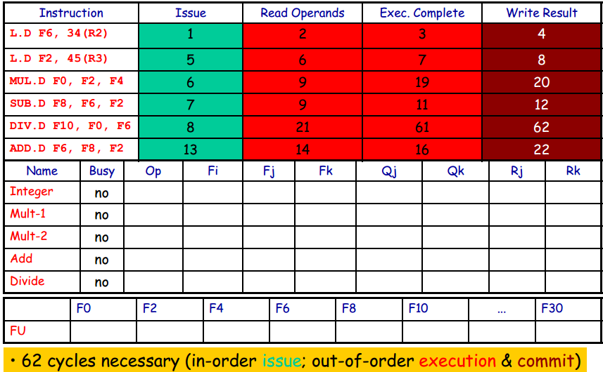
Recalling…
Scoreboard Example: Clock Cycle = 62

Slide 34
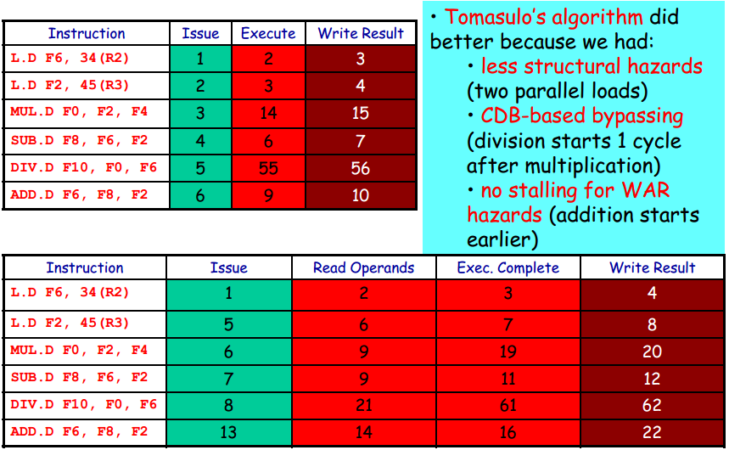
Tomasulo’s Algorithm vs. Scoreboard:
the Example Results
Notes:
下面的执行时空图是ScoreBord调度算法

Slide 35
Tomasulo’s Algorithm: Checking &
Bookkeeping per Instruction (op D,S1,S2)
Notes:
对于浮点数运算指令，分成3个阶段
1.发射阶段： 只有当Rs[r] 的busy=no时，且有空闲的功能单元 ； 如果源寄存器是其他指令（功能部件）的目标寄存器，那么要将功能部件存入Qj和Qk中；
将 RS[r] 设置为Busy=true ，功能部件设置为忙,；目标寄存器的Qi设置为当前的功能单元
2.执行阶段： 等待知道 Qj ==0和Qk ==0，及源操作数可用才开始执行； 执行完毕后
3.回写阶段： 等待 Rs[r] 已经完成，并且 CDB 总线空闲； 执行完毕之后，将 结果推四昂到所有的保留站的Qj和Qk众，并更新状态，更新寄存器堆的值和状态。
将功能单元设置为空闲状态

Slide 36
Tomasulo’s Algorithm: Checking &
Execution of Memory Accesses--Issue
Load: rs,基地址寄存器 ；rt : 目标寄存器存器；
Store: rs,基地址寄存器 ；rt : 源寄存器存器；
RS: 保留站数据结构；r:保留站编号
RegS：寄存器状态表
Reg： 寄存器堆
  Load or Store:
  Wait until: Buffer r empty
  Action or bookkeeping:
  if(RegS [rs].Qi≠0) ; 基址寄存器未就绪
  {RS[r].Qj ← RegS [rs].Qi}
  else {RS[r].Vj ←Reg[rs]; RS[r].Qj ←0 } ；等待基址寄存器生成
  RS[r].A ←imm; RS[r].Busy ← yes; ; 获得指令中的偏移量
  Load only: RegS[rt].Qi = r; (寄存器重命名) ；目标寄存器数据源设置为保留站r
  Store only:
  if(RegS[rt].Qi≠0) {RS[r].Qk ← RegS[rt].Qi} ；回写数据源设为生成rt的保留站
  else {RS[r].Vk ←Reg[rt]; RS[r].Qk←0 } ; 否则直接读取回写数据

Slide 37
Tomasulo’s Algorithm:
Execution of Memory Accesses
Notes:
对于 Load和Store指令的执行阶段包含两个阶段
1. 计算内存地址，当寄存器可用时就马上执行
2. 立即访问内存单元
- 内存读取操作时，当单元可用时，立即执行内存访问操作。
- 写内存时，等待要写入的数据（值），并发送到内存单元。
对于 LW/SW 指令
---在执行阶段
(1) 需要等待 (保留站中的 Qj==0 ),并且 r 处于 LW/SW 的队列的头部（Head）;
(2) 执行时，计算 地址
--- 写回结果
(1) 等待
(2)

Slide 38
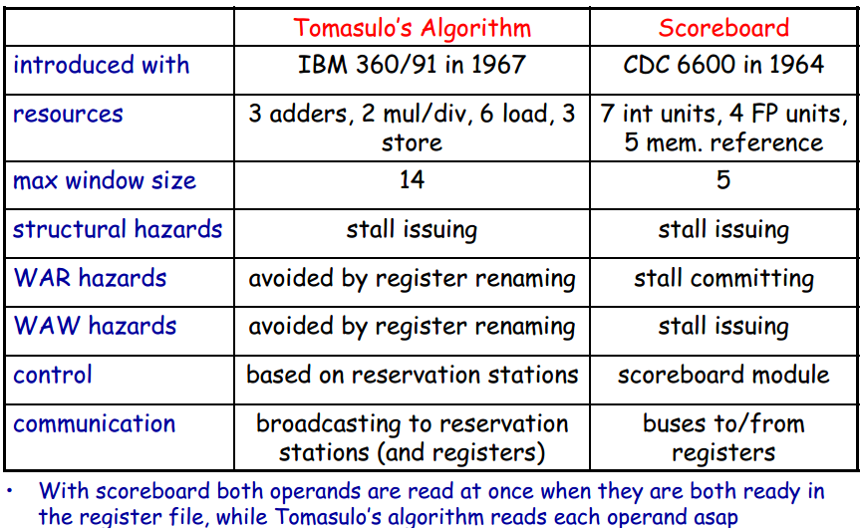
Tomasulo’s Algorithm vs. Scoreboard

Slide 39
HW3:
  3.11
  3.12 (a) (b)

Slide 40
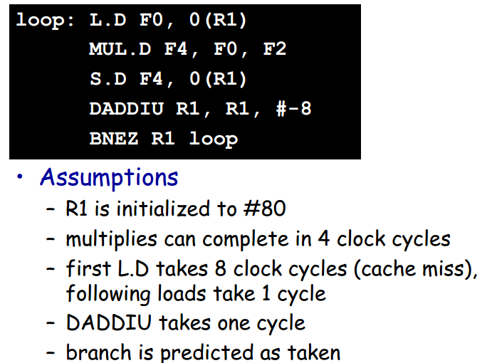
Tomasulo’s Algorithm: Loop Example
Notes:
对一个向量中每个元素的值 * F2， 并存放到向量中
假设 R1= 80
乘法单元完成运算需要4个周期
第一次LD需要8个周期，后面的只需要1个周期
DADDIU 只需要1个周期
分支预测采用taken

Slide 41
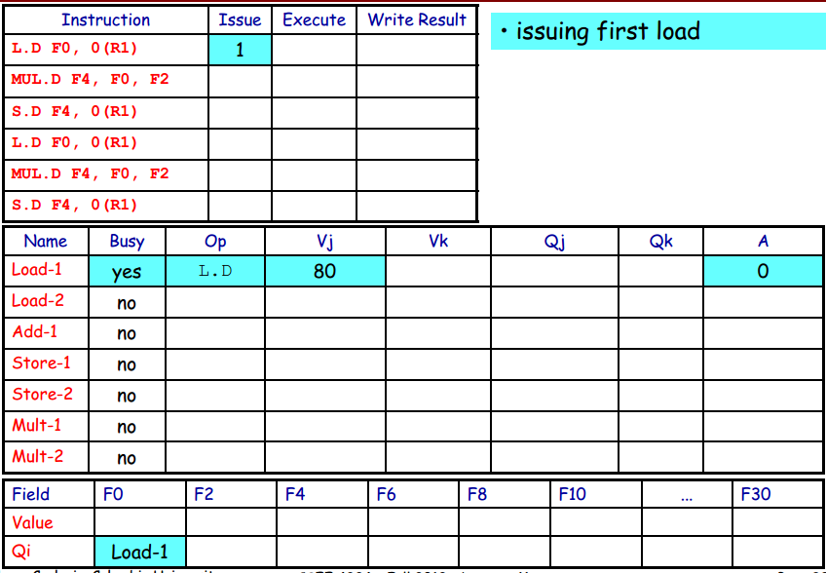
Tomasulo’s Alg. (Loop Ex.): Clock Cycle = 1
80
Notes:
第一个周期
1. 发射第一条指令（将F0 的Qi 设置为Load-1）
2. Load-1 的Busy状态设置为Yes ; op 设置为 L.D ; A 设置位 0（偏移量）

Slide 42
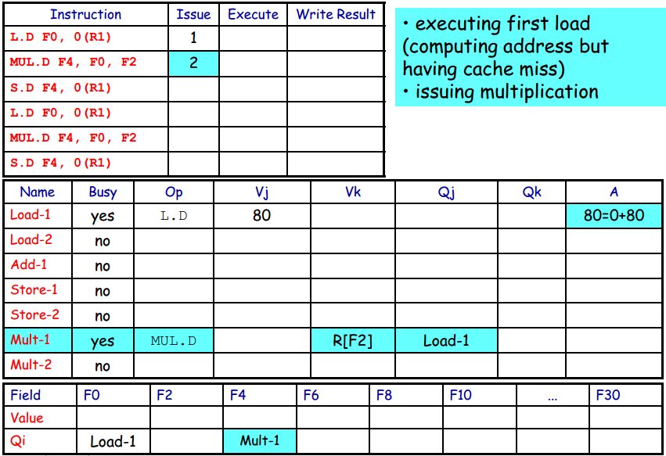
Tomasulo’s Alg. (Loop Ex.): Clock Cycle = 2
80
Notes:
第2个周期（执行第一次Load指令，但是发现Cache 缺失，同时发射乘法指令）
1. 发射 乘法指令
2. 将F4 的Qi 设置为Mul-1, 将Mult-1 的 op=Mul.D , Vk=R(F2) , Qj=Load-1
3. Issue周期结束。
于此同时，将 Load -1，读取寄存器 R1 中的值， Vk=80, A =80

Slide 43
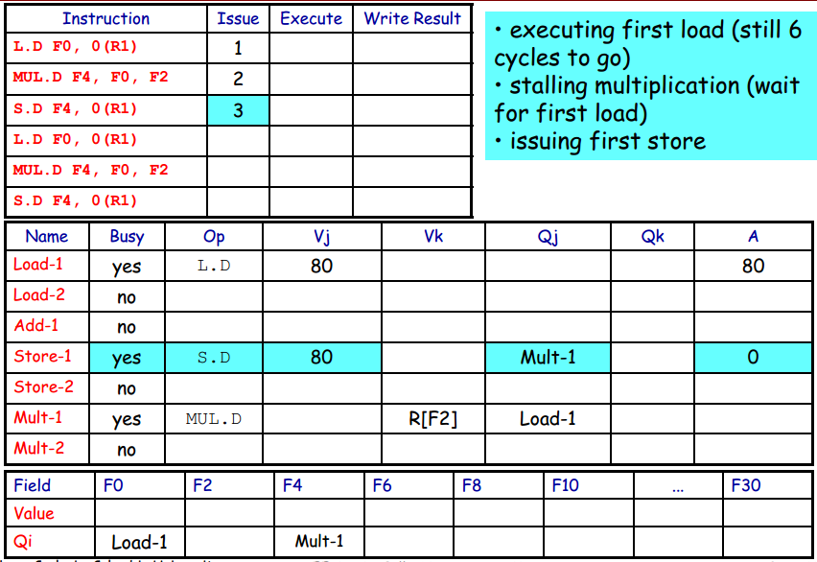
Tomasulo’s Alg. (Loop Ex.): Clock Cycle = 3
80
80
Notes:
-执行第一条Load指令，但是还需要6个周期
-Stall 乘法指令,等待第一条指令加载成功
-发射第一条Store指令
这种情况下ScoreBord是不能发射 S.D F4,0(R1) 指令，因为与前一条指令之间存在WAW 依赖关系

Slide 44
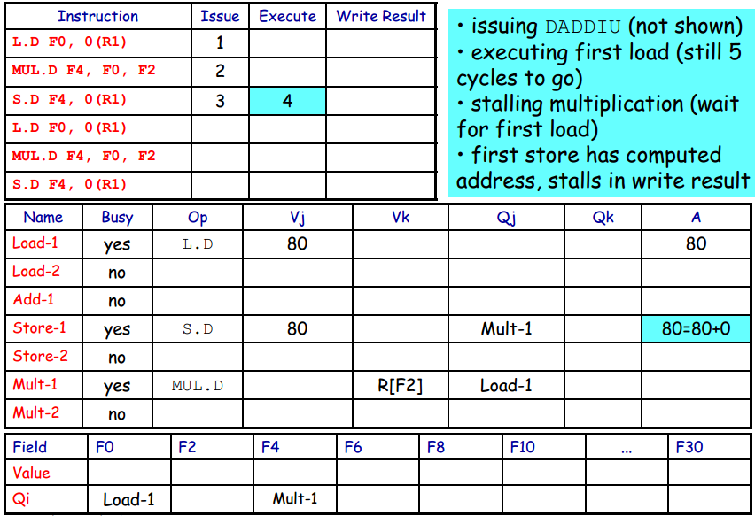
Tomasulo’s Alg. (Loop Ex.): Clock Cycle = 4
80
80
Notes:
在周期4 发射 DADDIU
同时执行 第一个Load 指令
继续阻塞乘法指令
第一条Store指令完成了有效地址计算完毕，Write Result 被阻塞（等待乘法的结果）

Slide 45
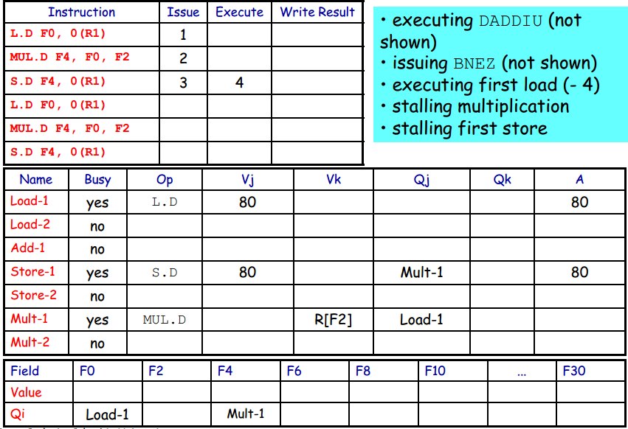
Tomasulo’s Alg. (Loop Ex.): Clock Cycle = 5
80
80
Notes:
DADIU 和BNEZ 是整数CPU中执行，因此在此处没有出现
在周期5， 将执行DASSIU 指令，
发射BNEZ 指令
执行第一条Load 指令
继续阻塞 第一条Store指令

Slide 46
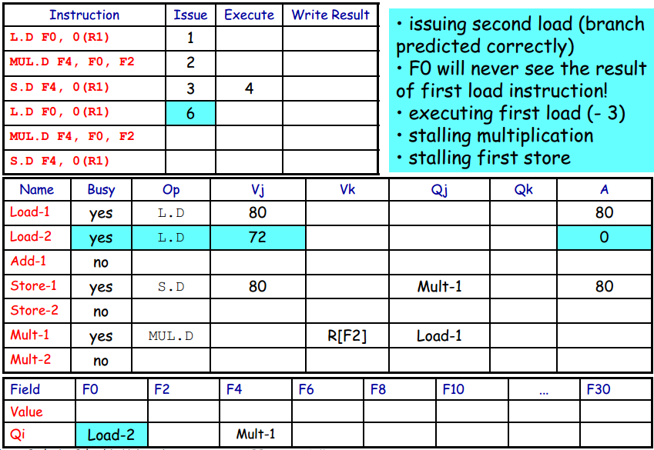
Tomasulo’s Alg. (Loop Ex.): Clock Cycle = 6
80
72
80
Notes:
第6个周期
.发射 第2条Load指令（假设分枝预测正确）
.F0 将不可能保存第一条Load指令
. 继续执行第一条Load指令（由于Load指令在第一条成功执行之后，可在一个周期获得数据，否则需要8个周期，因此理论上该指令需要等待8个周期）
. 阻塞乘法指令和第一条Store指令

Slide 47
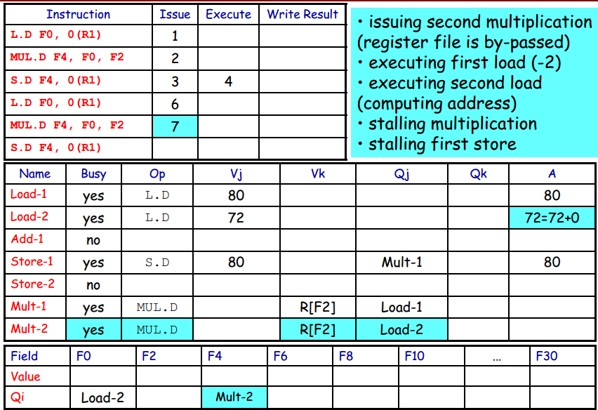
Tomasulo’s Alg. (Loop Ex.): Clock Cycle = 7
80
72
80
Notes:
第7个周期
. 发射第二条乘法指令
. 执行第2条load 指令(计算地址)
.

Slide 48
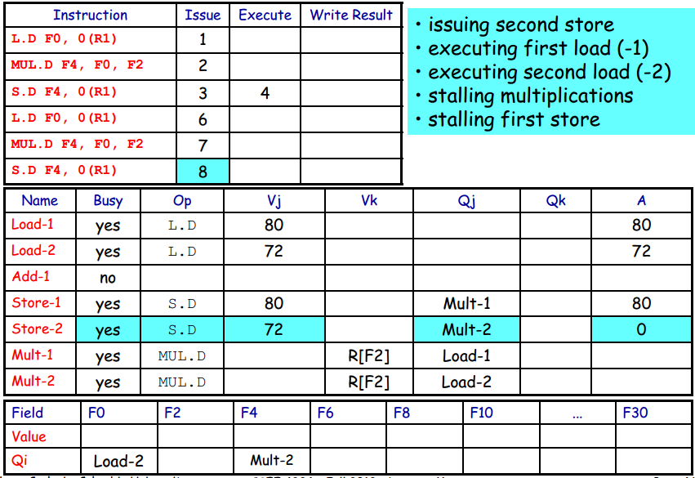
Tomasulo’s Alg. (Loop Ex.): Clock Cycle = 8
80
72
80
72
Notes:
第8个周期
.发射第2条store指令
. 执行第1条Load 指令和第2条Load指令
. 阻塞乘法指令和第一条store指令

Slide 49
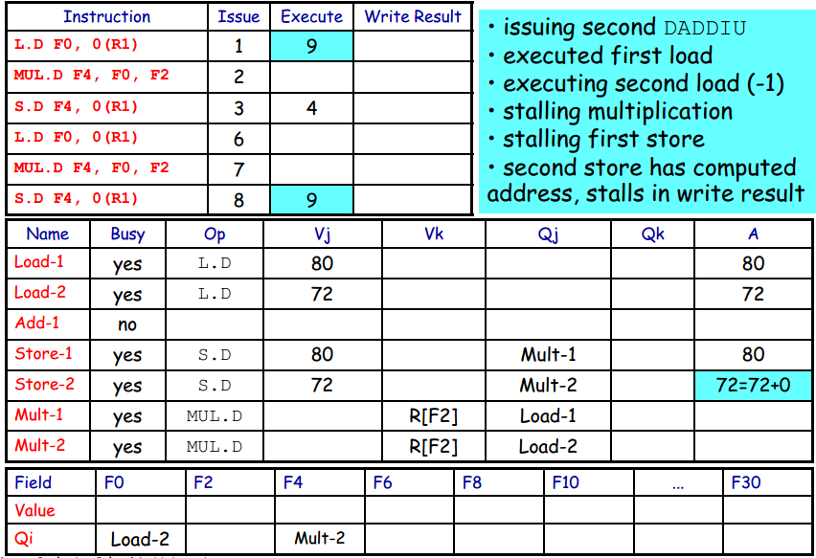
Tomasulo’s Alg. (Loop Ex.): Clock Cycle = 9
80
72
80
72
Notes:
第9个周期
. 发射 DASSIU指令
. 第一条Load指令执行完毕
. 继续阻塞乘法指令和第一条Store指令
. 执行第2条store指令的地址，但是该指令阻塞回写状态

Slide 50
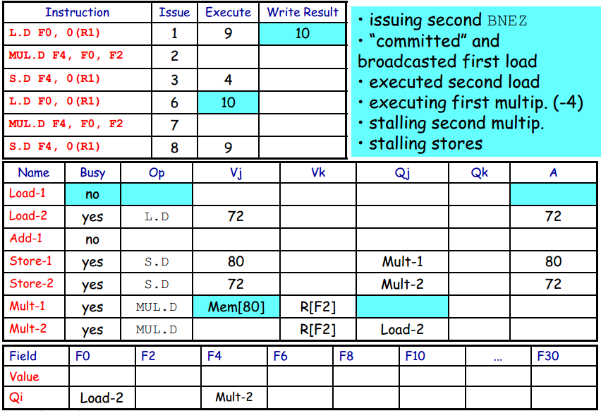
Tomasulo’s Alg. (Loop Ex.): Clock Cycle = 10
72
80
72
Notes:
.发射第2条BNEZ指令
. 完成第一条Load 指令，并广播其结果
. 执行完毕第2条Load指令
. 开始执行第一条乘法指令（-4 个周期）
. 阻塞第2条乘法指令
. 阻塞store指令

Slide 51
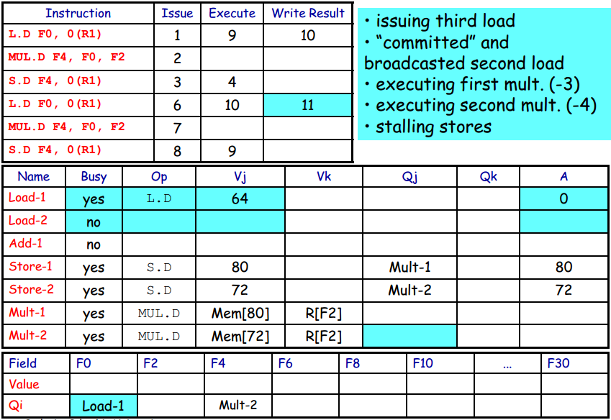
Tomasulo’s Alg. (Loop Ex.): Clock Cycle = 11
starting from 11
64
80
72
Notes:
第11个周期
发射 第3条Load 指令
. 技术并广播第2条Load指令
. 执行第一条乘法指令（-3）
. 开始执行第2条乘法指令（-4 ）
. 阻塞Store指令

Slide 52
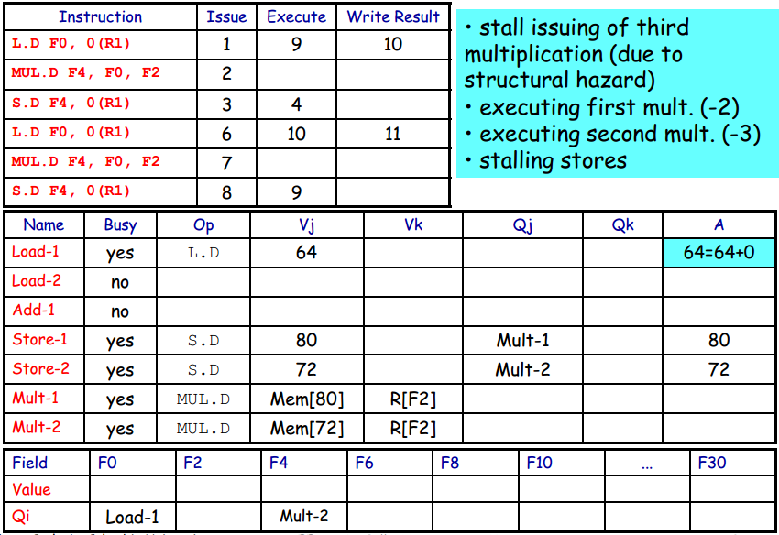
Tomasulo’s Alg. (Loop Ex.): Clock Cycle = 12
starting from 11
starting from 12
64
80
72
Notes:
第12周期

Slide 53
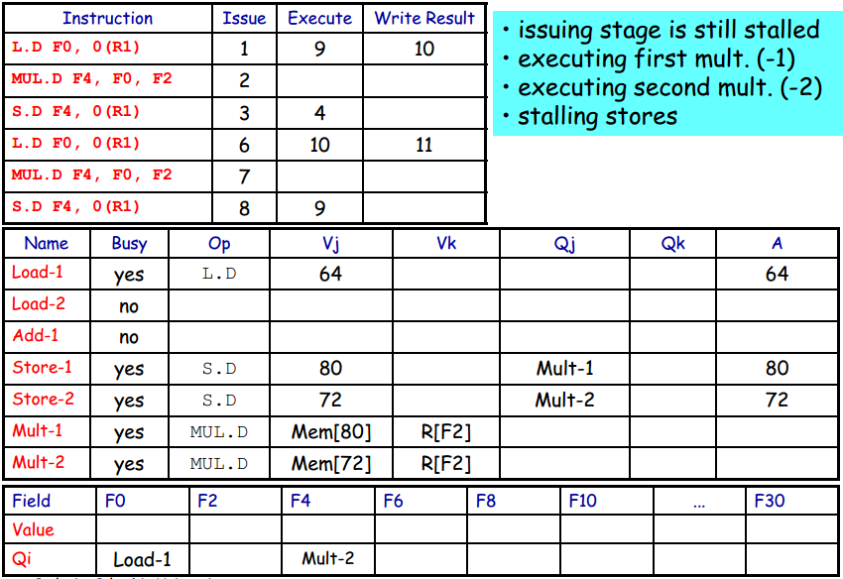
Tomasulo’s Alg. (Loop Ex.): Clock Cycle = 13
starting from 11
starting from 12
64
80
72

Slide 54
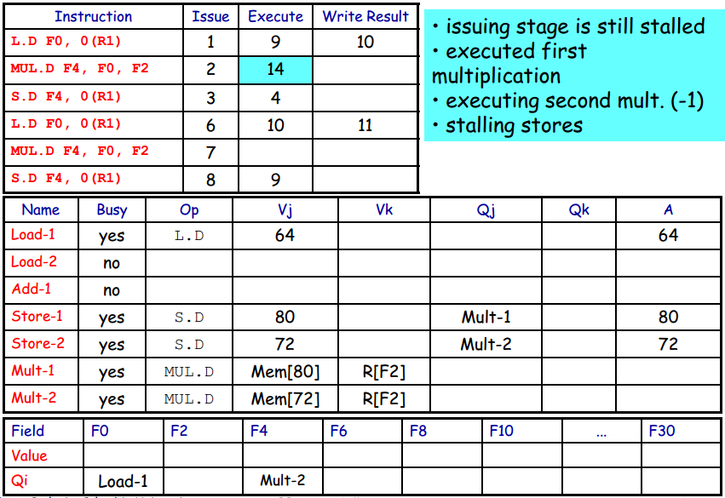
Tomasulo’s Alg. (Loop Ex.): Clock Cycle = 14
starting from 12
64
80
72

Slide 55
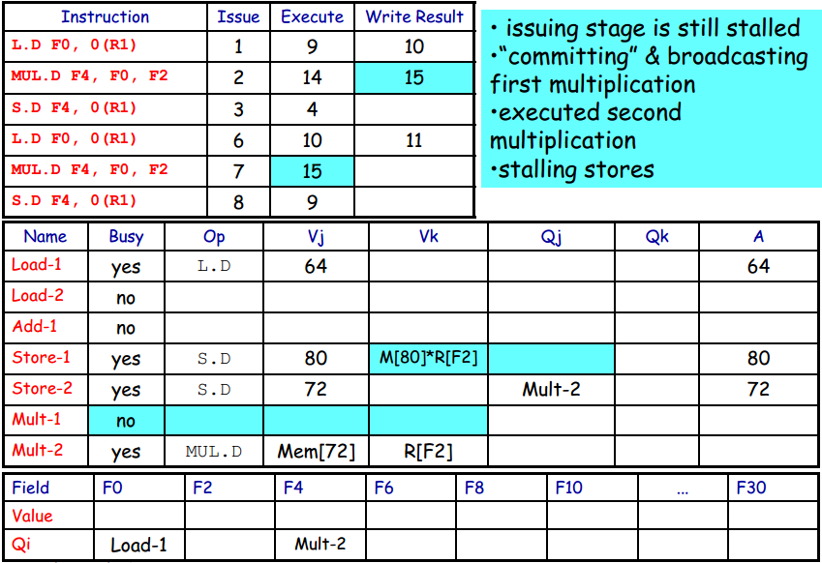
Tomasulo’s Alg. (Loop Ex.): Clock Cycle = 15
64
M[80]*R[F2]
80
72

Slide 56
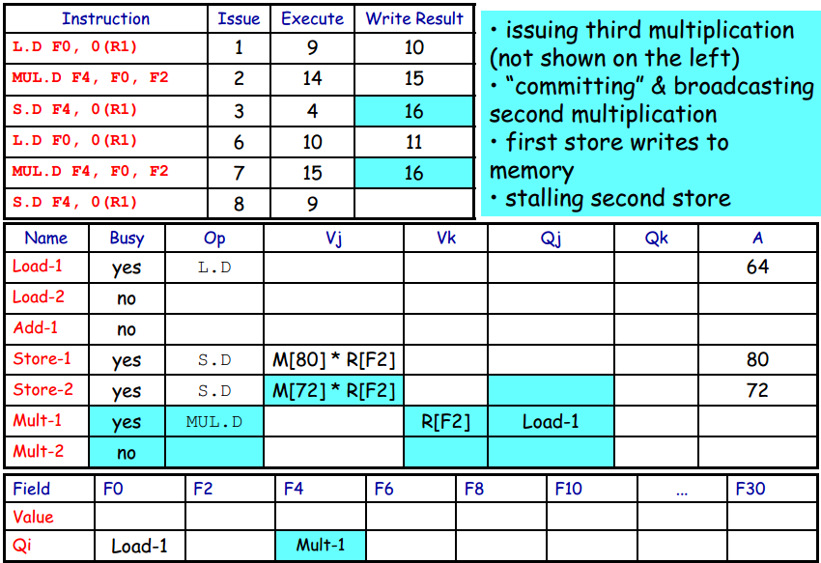
Tomasulo’s Alg. (Loop Ex.): Clock Cycle = 16

Slide 57
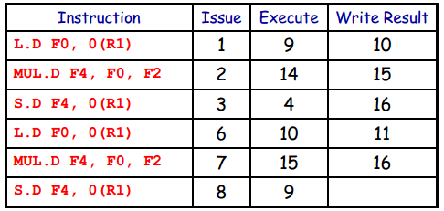
Tomasulo’s Algorithm: Loop Example
• Once the system reaches the steady state in the
execution of this loop, two copies of the loop can be
sustained with CPI close to 1.0
– provided that there are enough resources and that the
multiplication can complete in 4 cycles
• With multiple-instruction issue, Tomasulo’s algorithm
can sustain more than one instruction per clock!
Notes:
•在执行这个循环，一旦系统达到就绪状态，因此两个循环体可以同时运行，并且CPI 接近1.0
- 如果有足够的资源，那么乘法可以在4个周期内完成
•采用多指令发射，Tomasulo算法每个时钟可以支持多个指令同时运行！

Slide 58
Tomasulo’s Algorithm:
Dynamic Memory Disambiguation
Load and stores accessing different addresses can be done out-of-order
When accessing the same address
- with load before store, avoid WAR hazard
- with store before load, avoid RAW hazard
- with two stores, avoid WAW hazard
Possible strategy
1. in-order effective address computation
2. for each load (store) check whether there is an address conflict by analyzing the A-field of all active store (load & store) buffers.
3. If there is a match, the new instruction is not sent to the load buffer until the old one completes
Notes:
动态内存消岐
. 加载和存储访问不同的地址可以不按顺序完成
. 访问相同的地址时
- 在存储之前加载负载，避免WAR危害
- 在加载前存储，避免RAW危害
- 有两个存储指令，需要避免WAW危害
.可能的策略如下：（）
1.按顺序有效地址计算
2.对于每个加载（存储）指令，通过检测活动存储（加载和存储）缓冲区中的A字段来检查是否存在地址冲突。
3.如果匹配，则新指令不会发送到加载缓冲区，直到旧指令完成

Slide 59
Tomasulo’s Algorithm: Summary
• Main advantages
– distribution of control & hazard detection logic
– elimination of stalls for WAR and WAW hazards via
register renaming
– CDB-based by-passing mechanism via broadcasting from
functional units to reservation stations
• Issues
– implementation issues
• design complexity (fast associative buffers)
• CDB bottleneck (many CDB must interact with all reserv. stations)
– interrupt model is not precise (due to out-of-order
committing)
• in the first example, SUB.D and ADD.D could both complete
before MUL.D, which raises an exception
– hardware support for speculation will solve the problem
Notes:
Tomasulo’s Algorithm: 总结
•主要优点
- 分布式控制和冒险检测逻辑的
- 通过使用寄存器重命名来消除WAR和WAW冒险导致的停顿
- 通过基于CDB的旁路机制实现功能单元到保留站的广播
•主要问题（缺点）
- 实现中的问题
•设计复杂性（快速关联缓冲区）
•CDB瓶颈（许多CDB必须与所有保留站互动）
- 中断模式不准确（由于乱序提交）
•在第一个例子中，SUB.D和ADD.D都可以完成在MUL.D之前，引发了一个例外
- 硬件支持的投机执行将解决这一问题

Slide 60
硬件支持精确中断
需要硬件缓存没有提交的指令结果: reorder buffer (ROB)
  3 个域: 指令类型,目的地址, 值
  Reorder buffer 可以作为操作数源 => 就像有更多的寄存器（与RS类似）
  当指令执行阶段完成后，用ROB的编号代替RS中的值
  增加指令提交阶段
  ROB提供执行完成阶段和提交阶段的操作数
  一旦操作数提交，结果就写入寄存器
  在预测失败时，容易恢复推断执行的指令，或发生异常时，容易恢复状态
Reorder
Buffer
FP
Op
Queue
FP Regs
Res Stations
Res Stations
FP Adder
FP Adder
计算机体系结构

Slide 61
支持推断执行的 Tomasulo 算法的四阶段
1. Issue—get instruction from FP Op Queue
  如果RS和ROB有空闲单元就发射指令。如果寄存器或ROB中源操作数可用，就将其发送到RS，目的地址的ROB编号也发送给RS
2. Execution—operate on operands (EX)
  当操作数就绪后，开始执行。如果没有就绪，监测CDB，检查RAW相关
3. Write result—finish execution (WB)
  将运算结果通过CDB传送给所有等待结果的FU以及ROB单元，标识RS可用
4. Commit—update register with reorder result
  如果指令没有不确定性就可以提交
  按ROB表中顺序，如果结果已有，就更新寄存器（或存储器），并将该指令从ROB表中删除
  预测失败或有中断时，刷新ROB
计算机体系结构

Slide 62
例如：
L.D F6, 34(R2)
L.D F2, 45(R3)
MUL.D F0, F2, F4
SUB.D F8, F6, F2
DIV.D F10, F0, F6
ADD.D F6, F8, F2
假设：执行阶段的周期数:
LD：１cycles MULT: 9 cycles SUBD/ADDD: 2cycles DIVD: 40 cycles

Slide 63
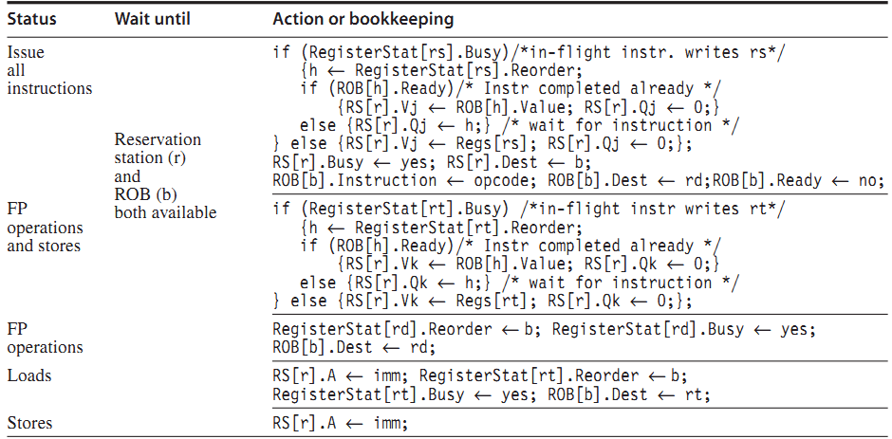

Issue
op rd,rs,rt | L.D rt,(imm)rs | S.D rt,(imm)rs
RegisterStat
Notes:
rs 为保留站，h 为rt寄存器依赖的指令在ROB的编号， b 为rs寄存器依赖的指令在ROB中的编号
Step1: if RegisterSta[rs].busy // 表明存在一条指令要写入该 源 寄存器 rs
{ h = RegS[rs].Recorder ; // 获取 生成保存 rs 结果的 ROB 项目 编号；
if ROB[h].Ready { RS[r].Vj = ROB[h].value ; RS[r].Qj =0 ; 从ROB 取值，注意不是从寄存器中取值
}
else{RS[r].Qj =h; // 等待ROB对应指令执行完毕 }
}else { RS[r].vj =Regs[rs]; Rs[r].Qj=0 } // 直接从寄存器中取值
RS[r].busy=true; RS[r].Dest=b; ROB[b].Instruction = opcode ; ROB[b].Dest=rd ; ROB[b].Ready=no;
Step2: 对于 浮点运算或者 Store指令，需要分别获取第2个操作数/要保存的集群器的值
与获得Rs的操作类似，只是更新对象不同。
Step3: 对于 浮点运算指令的 rd 寄存器的处理， RegisterStat[rd].Recorder = b;
Step4: 对于Loads 中 rt 寄存器的处理和偏移地址的处理
RS[r].A=IMM ; RegisterStat[rt].Reorder=b; ROB[b].dest=rt ; RegisterSta[rt].busy=true;
Step5: 对于Store 中 偏移地址的处理

Slide 64
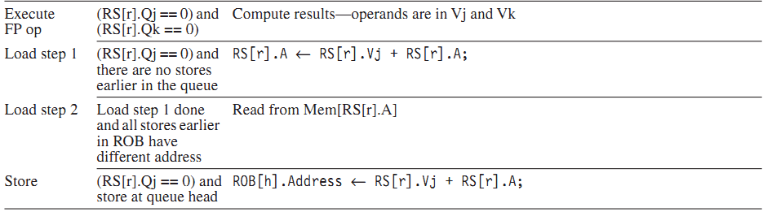
Execute
op rd,rs,rt | L.D rt,(imm)rs | S.D rt,(imm)rs
Wait until
Operation & Book keeping
RegisterStat
Notes:
其基本思想是，通过监听CDB中的结果，如果需要的操作数就绪，就开始执行相关的操作。
load 指令分为两步执行；执行阶段的动作
对于 (1) FP OP 操作 ， 等待 操作数就绪， 计算结果
(2) Load 指令Step-1， 等待 基址寄存器， 并计算内存地址 A
(3) Load 指令 Step-2 , 等待 并且前面的Store指令是不同的地址（防止RAW）冲突； 更新状态，读取内存地址；
(4) 对于Store 指令， 待写入寄存器 rt准备好，且位于存储指令位于头部（其它Store已经结束，防止WAW）； 更新状态： 将地址写入ROB[h]的地址字段中。

Slide 65
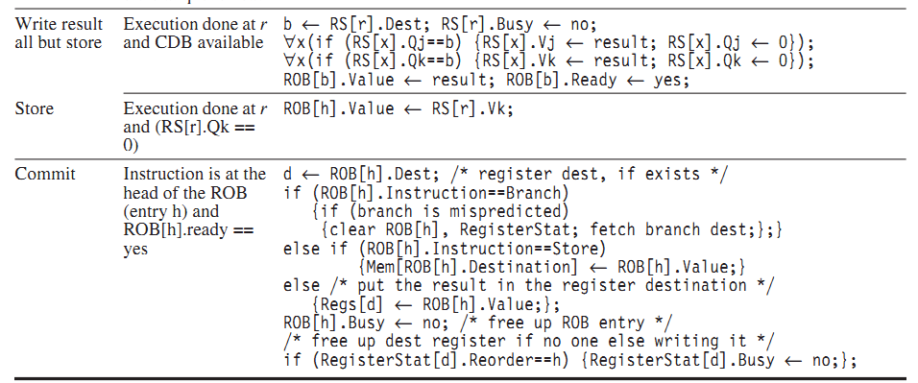

Write result & Commit
Wait until
Operation & Book keeping
Notes:
Write result 阶段
（1） 对于其他指令， 等待 保留站操作结束，并将结果通过CDB 广播到其它保留站
更新 ： 将 结果保存到ROB 中，并更新寄存器状态, 其它 保留站中寄存器的状态，ROB状态。
（2） 对于Store 指令， 等待 执行结束，并且 要保存的寄存器的结果已经就绪
Commit 阶段
等待 指令在ROB的头部，且该指令已经就绪；
操作和状态更新：
（1）如果是分枝指令，且预测错误， 清理ROB，更新寄存器状态，并开始获取指令
（2）如果是Store指令， 则将ROB值存放到内存中
（3）如果是计算指令， 保存结果到寄存器中
释放ROB[h]; 寄存器 从ROB[h]中，则将该寄存器的busy 状态设置为no

Slide 66

计算机体系结构

Slide 67

计算机体系结构

Slide 68

计算机体系结构

Slide 69

计算机体系结构

Slide 70

计算机体系结构

Slide 71

计算机体系结构

Slide 72

计算机体系结构

Slide 73

计算机体系结构

Slide 74

计算机体系结构

Slide 75

计算机体系结构

Slide 76

计算机体系结构

Slide 77

计算机体系结构

Slide 78

计算机体系结构

Slide 79


计算机体系结构

Slide 80

计算机体系结构

Slide 81

计算机体系结构

Slide 82

计算机体系结构

Slide 83

计算机体系结构
Notes:
包含ROM 的Tomasulo 调度算法的基本思想：
按序发射/提交 保证正确的执行逻辑和精确中断（小概率事件）；
乱序执行和写回确保执行效率（大概率事件）。

Slide 84

计算机体系结构
Notes:
利用ROB 来管理精确状态
1. ROB 保持精确状态实现推测执行
--直到精确状态到达 提交完毕或者取消执行为止
--或者分支指令被标记为错误预测
--Flush 操作清除 ROB,RS和寄存器状体表中的值
-- 服务异常操作或者重新执行正确的分支地址开始执行
2. 需要采用相似的机制来完成内存操作
--成为MOB(内存顺序执行缓存)
--执行完写操做指令到MOB,之后再按照顺序写入内存（从缓存头都出指令执行的方式）

Slide 85


Slide 86
Reorder Buffer -Review
Reorder Buffer:
  提供了撤销指令运行的机制
  指令以发射序存放在ROB中
  指令顺序提交
分支预测对提高性能是非常重要的
  推断执行: 在控制相关还没有解决的情况下，开始执行
  推断执行是利用了ROB撤销指令执行的机制
Memory Disambiguation
  Nonspeculative Memory Disambiguation
  Speculative Memory Disambiguation

Slide 87
消除存储器引用的歧义性 :
处理对存储器引用的RAW相关
Question: 给定一个指令序列，store，load 这两个操作是否有关？
  即下列代码是否有相关问题?
  Eg: st 0(R2),R5
  ld R6,0(R3)
我们是否可以较早启动ld?
  Store的地址可能会延迟很长时间才能得到.
  我们也许想在同一个周期开始这两个操作的执行.
两种方法:
  No Speculation: 不进行load操作，直到我们确信地址 0(R2) ≠ 0(R3)
  Speculation: 我们可以假设他们相关还是不相关 (called “dependence speculation”) ，如果推测错误通过ROB来修正
计算机体系结构

Slide 88

Nonspeculative Memory Disambiguation
非投机方式的基本原则：当前存储器指令之前的store指令计算存储器地址后，才能执行当前的Load存储器操作
Notes:
完整的按序执行， 不推测执行 ，所有的内存访问都按照顺序执行
部分按序执行 ，不推测执行， 所有的内存写操作都按照顺序执行，读内存操作则当前MOB中的写内存指令地址都生成后再执行（可以判断是否存在地址相关）；
读按序，写按序执行 ，不推测执行，读、写队列时乱序执行的，但是所有的读和写都是按照顺序执行（还是需要检查地址依赖关系？）如果存在依赖关系，读写操作均需要挂起。
4. 写入按序执行 推测执行， 写入按照顺序执行，但是读出完全按照乱序执行。

Slide 89

Load Ordering. Store Ordering
Load queue: 以程序序存储load指令，按照FIFO方式流出
Address generation: 生成存储器访问有效地址
Store queue: 以程序序存储store指令，按照FIFO方式流出
Store buffer: 以程序序保留store操作（有效地址，值），一直到其成为最早的store操作，才实际更新存储器
CMP : 进行地址相关的比较的部件，用于地址消歧。

Slide 90

Partial Ordering （MIPS R10000）
Load/store queue: 长度为16的队列，存储load/store指令，直到其操作数准备好。
Indetermination matrix: 16x16 矩阵（half)，每行每列代表队列中的存储器操作。当有存储器操作进入队列时，对应列置位。当存储器指令计算有效地址时，对应列复位。计算有效地址的条件之一，该操作对应行为全0
Notes:
所有的内存写操作都按照顺序执行，读内存操作则当前MOB中的写内存指令地址都生成后再执行

Slide 91


Dependency matrix: 16x16 矩阵，每行每列对应load/store队列的存储器操作。Load操作如果依赖于前面的store，则将该load操作的行中对应该store的列置位。Store操作更新存储器时，将复位该store操作对应的列。只有当load操作对应的行全0时，方可执行load操作
Address generation: 计算存储器操作的有效地址
Address queue:保存访问cache的loads/store操作的地址。如果是load操作，除了保存地址，还需要比较所有在该load操作之前的store的地址，如果匹配，则对dependency matrix对应位置位。
Renaming stage
I1
I2
I3
I4
I5
I6
Notes:
按照进入队列的指令顺序， 矩阵的最右边的为

Slide 92

Speculative Memory Disambiguation
Load/Store Queue: 保存存储器操作的队列,直到可以计算有效地址
Load Queue: 该队列以程序序存储load操作的存储器物理地址。该队列有32项
Store Queue: 存储store操作的存储器物理地址以及要存储的值。该对列32项
Wait Table: 具有1024 项，每项1位的表，由存储器指令虚拟地址索引. 当我们检测到一个load操作超越了与它相关的store操作时，该load对应项置1，取指部件读取该信息，将不会再提前发射出去。该表每隔16384周期复位一次，否则该表可能所有项均为1.

Slide 93
Memory Disambiguation -Review
Reorder Buffer:
  提供了撤销指令运行的机制
  指令以发射序存放在ROB中
  指令顺序提交
分支预测对提高性能是非常重要的
  推断执行: 在控制相关还没有解决的情况下，就开始执行
  推断执行是利用了ROB撤销指令执行的机制
Memory Disambiguation
  Nonspeculative Memory Disambiguation
  Speculative Memory Disambiguation

Slide 94
Memory Disambiguation:
Done?
FP Op
Queue
ROB7
ROB6
ROB5
ROB4
ROB3
ROB2
ROB1
Newest
Reorder Buffer
F4
LD F4, 10(R3)
N
--
ST 10(R3), F5
N
F0
LD F0,32(R2)
N
Oldest
--
<val 1>
ST 0(R3), F4
Y
Registers
To
Memory
Dest
from
Memory
Dest
Dest
Reservation
Stations
2 32+R2
4 ROB3
FP adders
FP multipliers
计算机体系结构
Notes:
Resolve RAW memory conflict? (address in memory buffers)
Integer unit executes in parallel

Slide 95
Tomasulo+ROB summary
实际系统的实现非常相似
  PentiumIII, PowerPC, 等
不足之处：
  Too many value copy operations
    Register File →RS→ROB→Register File
  Too many muxes/busses (CDB)
    Values are from everywhere to everywhere else!
  Reservation Stations mix values(data) and tags (control)
    Slow down max clock frequency

Slide 96
小结#1/2
Reservations stations: 寄存器重命名，缓冲源操作数
  避免寄存器成为瓶颈
  避免了Scoreboard中无法解决的 WAR, WAW hazards
  允许硬件做循环展开
  不限于基本块(IU先行，解决控制相关)
贡献
  Dynamic scheduling
  Register renaming
  Load/store disambiguation
360/91 后 Pentium II; PowerPC 604; MIPS R10000; HP-PA 8000; Alpha 21264使用这种技术
计算机体系结构

Slide 97
小结 #2/2
动态调度方案可以用硬件动态完成循环展开
  通过重命名机制来消除WAR和 WAW 相关
Reorder Buffer:
  提供了撤销指令运行的机制
  指令以发射序存放在ROB中
  指令顺序提交
分支预测对提高性能是非常重要的
  推断执行是利用了ROB撤销指令执行的机制
Superscalar 和VLIW: CPI < 1 (IPC > 1)
计算机体系结构

Slide 98
如何使CPI < 1 (1/2)
前面所述的各种技术主要通过减少数据相关和控制相关，使得CPI = 1 ( CPI接近1）
是否能够使CPI < 1?
两种基本方法
Superscalar:
  每个时钟周期所发射的指令数不定（1 －8条）
  由编译器或硬件完成调度
  IBM PowerPC, Sun UltraSparc, DEC Alpha, HP 8000
  该方法对目前通用计算是最成功的方法
新的概念 Instructions Per Clock (IPC) vs. CPI

Slide 99
如何使 CPI < 1？ (2/2)
(Very) Long Instruction Words (V)LIW:
  每个时钟周期流出的指令数（操作）固定 (4-16)
  由编译器调度，实际上由多个单操作指令构成一个超长指令
  目前比较成功的应用于DSP，多媒体应用
  1999/2000 HP和Intel达成协议共同研究VLIW
  Intel Architecture-64 (Merced/A-64) 64-bit address
  Style: “Explicitly Parallel Instruction Computer (EPIC)”

Slide 100

用于多发射处理器的五种主要方法

